Slide 1
사업실 영업팀 소개
사업실
송광현
ver 2024.01.23

Slide 2
CONTENTS
01 | 영업이란
02 | 영업에서의 일(work)
03 | 주요 업무
04 | 보조 업무
05 | 업무 요구 수준
06 | 기대 특성
07 | 현황
08 | 기타
© 2024. LAONMEDI Inc. All rights reserved.

Slide 3

01 영업이란
제품, 서비스를 판매하기 위한 '직접 및 제반 활동'
영업의 목적 : 많이 팔아서(매출▲) 이익을 많이 남기는(이익▲) 것
※ 영업과 마케팅은 지향점이 같습니다.
마케팅 : 제품, 서비스가 소비자에게 우선적으로 선택될 수 있도록 하기 위한 ‘직접 및 제반 활동‘
그래서
언제까지
얼마나
팔건데?

Slide 4








01 영업이란
제품의 삶에서 영업의 역할
임상/허가
제품 완성
개발/기획
홍보 / 판매
시장정보 / 고객 의견 수렴

Slide 5


02 영업에서의 일(work)
판매와 이익창출 목적에 부합하는 행위
판매를 위한 활동 1) 고객과의 관계 형성 : 상담 / 제품 소개
2) 판매 촉진을 위한 협상 : 패키지 / 프로모션 등
※ 영업과 마케팅은 업무 방식이 다릅니다.
마케팅은 제품의 판매를 위한! 제품(브랜드) 가치부여에 중점 (광고, 홍보 등 다양한 범위)
영업은 입으로 일을 하고
마케팅은 손으로 일을 한다

Slide 6


03 주요 업무
고객과의 직, 간접적인 접촉을 하여 소비를 유도
모든 영업활동과 약간의 마케팅, 그리고 약간의 기획(가격 설정 등)
고객 발굴 – 온, 오프라인 연락으로 가망 고객을 유도, 선별
제품 설명 – 소개, 설명, 시연, 사용 유도 등 특장점 체험
판매 상담 – 가격, 프로모션 등의 제안으로 구매 욕구 유도
고객 관리 – 지속 관계를 유지하여 충성고객화

Slide 7
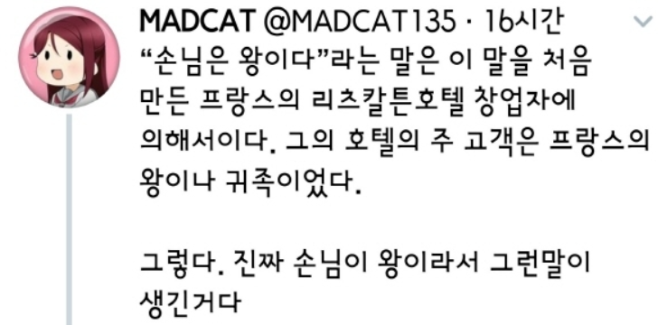
04 보조 업무
판매 촉진을 위한 업무 준비 지원 등 다양한 일
CS 응대 – 고객의 의견, 제안, 불만, 요구 등 다양한 사항을 수렴하여 정리, 전달
마케팅 지원 – 판매 촉진을 위한 행사 등 다양한 업무를 지원
자료 제작 – 판매에 도움이 될 수 있는 홍보, 설명, 소개 자료 제작
고객 관리 – 고객에게 제, 상품 이외의 서비스를 지원

Slide 8
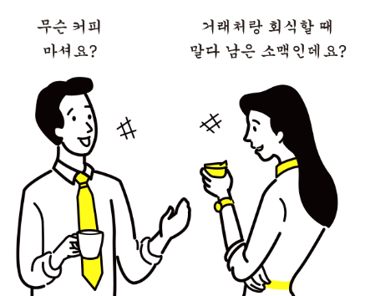
05 업무 요구 수준
영업은 언제나 지치지 않는 열정과 책임이 필수
필수
긍정적인 마인드
책임감
그리고 열정!

Slide 9

06 기대 특성
영업은 개발자(연구)와 소비자 사이의 지식 수준이 필요
부가 요소
화려한 언변 – 고객을 혼미하게 만들 수 있는 능력
시장 정보력 – 원활한 대화를 위한 경쟁사, 시장 소식 제품 이해도
비위와 음주가무

Slide 10

07 현황
영업은 목표를 할당 받아 달성을 위해 일하는 사업실 소속입니다
2025 목표
35억원을 넘기자!!
조직도
대표님
부사장님
개발실
사업실
기획실
개발쪽
재무회계
인사총무
기획쪽
영업
송광현
정한영
해외(ing)

Slide 11

08 기타
궁금한 점?

Slide 12


